Slide 1
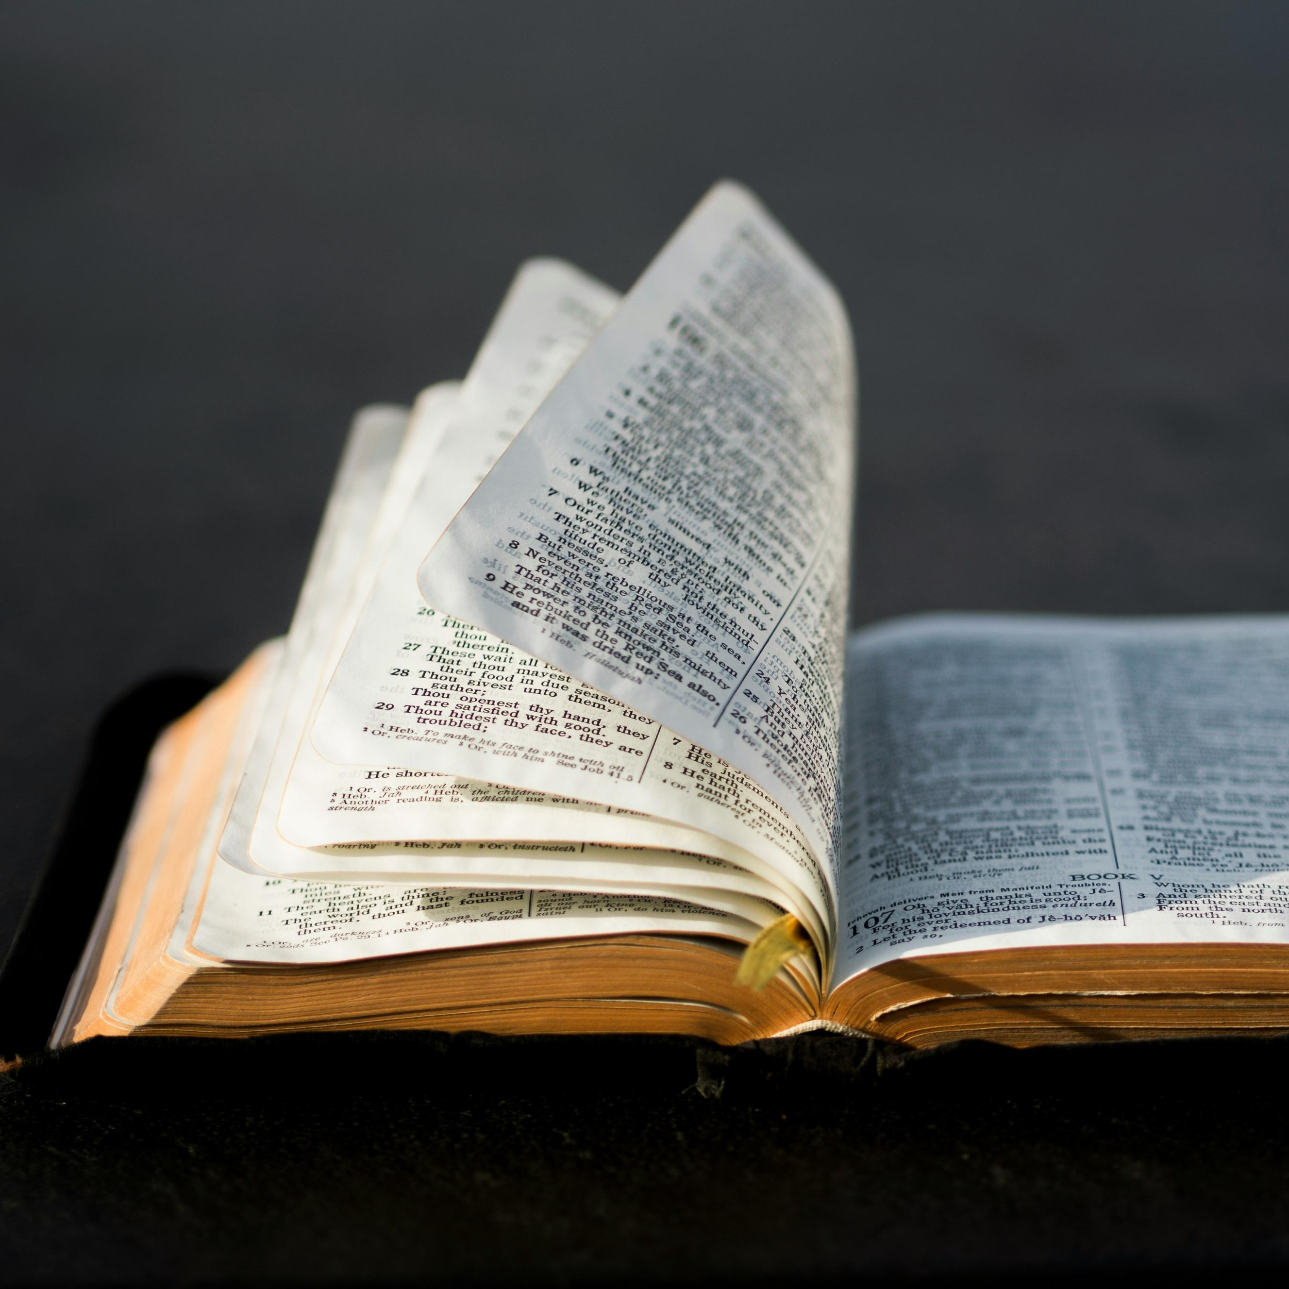
Kuis Alkitab
Siapa nama murid yang menggantikan posisi Yudas Iskariot?

Slide 2
Kuis Alkitab
Siapa nama murid yang menggantikan posisi Yudas Iskariot?
Matias (Kis. 1:26)

Slide 3
Ayat Hafalan:
Yohanes 11: 25
Jawab Yesus: “Akulah kebangkitan dan hidup; barangsiapa percaya kepada-Ku, ia akan hidup walaupun ia sudah mati.”

Slide 4
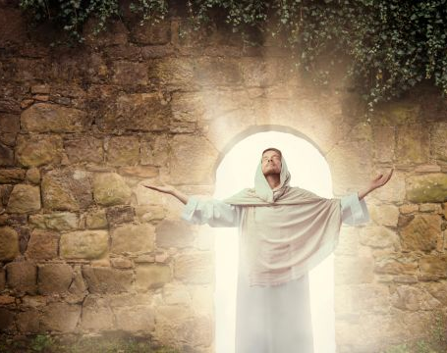
3 TUJUAN PENAMPAKAN TUHAN YESUS
PS. BILLY TAMBAHANI

Slide 5
LUKAS 24:36-49
36Dan sementara mereka bercakap-cakap tentang hal-hal itu, Yesus tiba-tiba berdiri di tengah-tengah mereka dan berkata kepada mereka: ”Damai sejahtera bagi kamu!” 37Mereka terkejut dan takut dan menyangka bahwa mereka melihat hantu. 38Akan tetapi Ia berkata kepada mereka: ”Mengapa kamu terkejut dan apa sebabnya timbul keragu-raguan di dalam hati kamu? 39Lihatlah tangan-Ku dan kaki-Ku: Aku sendirilah ini; rabalah Aku dan lihatlah, karena hantu tidak ada daging dan tulangnya, seperti yang kamu lihat ada pada-Ku.” 40Sambil berkata demikian, Ia memperlihatkan tangan dan kaki-Nya kepada mereka. 41Dan ketika mereka belum percaya karena girangnya dan masih heran, berkatalah Ia kepada mereka: ”Adakah padamu makanan di sini?” 42Lalu mereka memberikan kepada-Nya sepotong ikan goreng. 43Ia mengambilnya dan memakannya di depan mata mereka.

Slide 6
LUKAS 24:36-49
44Ia berkata kepada mereka: ”Inilah perkataan-Ku, yang telah Kukatakan kepadamu ketika Aku masih bersama-sama dengan kamu, yakni bahwa harus digenapi semua yang ada tertulis tentang Aku dalam kitab Taurat Musa dan kitab nabi-nabi dan kitab Mazmur.” 45Lalu Ia membuka pikiran mereka, sehingga mereka mengerti Kitab Suci. 46Kata-Nya kepada mereka: ”Ada tertulis demikian: Mesias harus menderita dan bangkit dari antara orang mati pada hari yang ketiga, 47dan lagi: dalam nama-Nya berita tentang pertobatan dan pengampunan dosa harus disampaikan kepada segala bangsa, mulai dari Yerusalem. 48Kamu adalah saksi dari semuanya ini. 49 Dan Aku akan mengirim kepadamu apa yang dijanjikan Bapa-Ku. Tetapi kamu harus tinggal di dalam kota ini sampai kamu diperlengkapi dengan kekuasaan dari tempat tinggi.”

Slide 7
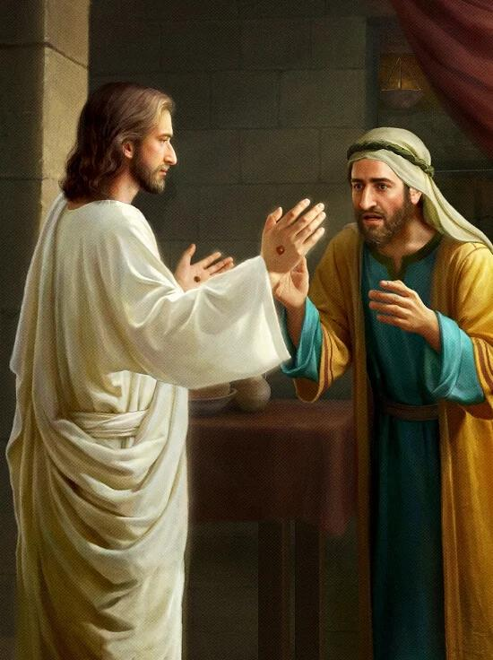
PENAMPAKAN TUHAN YESUS
Terjadi setelah kebangkitanNya dan berlangsung selama 40 hari (Kisah Para Rasul 1:3)
Disaksikan oleh lebih dari 500 orang (1 Korintus 15:6)
Mula-mula disaksikan oleh Maria yang mengunjungi kuburan Yesus (Yohanes 20:14-18)
Kemudian disaksikan oleh murid-murid yang lain saat sedang berkumpul (Yoh. 20:19-23)
Terjadi juga berulangkali dalam peristiwa lain (Perjalanan ke Emaus, saat di danau Galilea, sebelum kenaikan ke sorga)

Slide 8
3 Tujuan Penampakan Tuhan Yesus

Slide 9
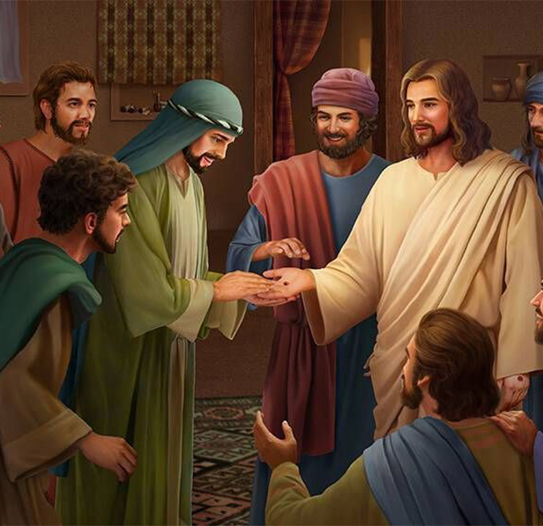
1. Membuktikan Dia Bangkit dan Hidup
37Mereka terkejut dan takut dan menyangka bahwa mereka melihat hantu. 38Akan tetapi Ia berkata kepada mereka: ”Mengapa kamu terkejut dan apa sebabnya timbul keragu-raguan di dalam hati kamu? 39Lihatlah tangan-Ku dan kaki-Ku: Aku sendirilah ini; rabalah Aku dan lihatlah, karena hantu tidak ada daging dan tulangnya, seperti yang kamu lihat ada pada-Ku.”
- Mereka meraba tubuh Tuhan Yesus
- Tuhan Yesus makan ikan
- Kenapa Tuhan Yesus bisa tiba-tiba hadir dan tiba-tiba hilang?

Slide 10
2. Membuktikan PerkataanNya Benar
44Ia berkata kepada mereka: ”Inilah perkataan-Ku, yang telah Kukatakan kepadamu ketika Aku masih bersama-sama dengan kamu, yakni bahwa harus digenapi semua yang ada tertulis tentang Aku dalam kitab Taurat Musa dan kitab nabi-nabi dan kitab Mazmur.” 45Lalu Ia membuka pikiran mereka, sehingga mereka mengerti Kitab Suci. 46Kata-Nya kepada mereka: ”Ada tertulis demikian: Mesias harus menderita dan bangkit dari antara orang mati pada hari yang ketiga

Slide 11
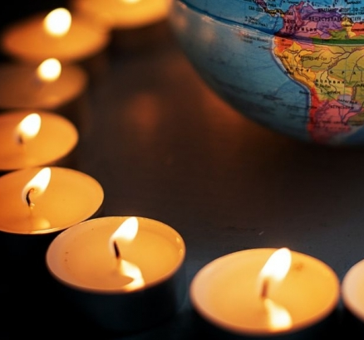
3. Menjadikan Para Murid Sebagai Saksi Hidup
48Kamu adalah saksi dari semuanya ini. 49 Dan Aku akan mengirim kepadamu apa yang dijanjikan Bapa-Ku. Tetapi kamu harus tinggal di dalam kota ini sampai kamu diperlengkapi dengan kekuasaan dari tempat tinggi.”

Slide 12
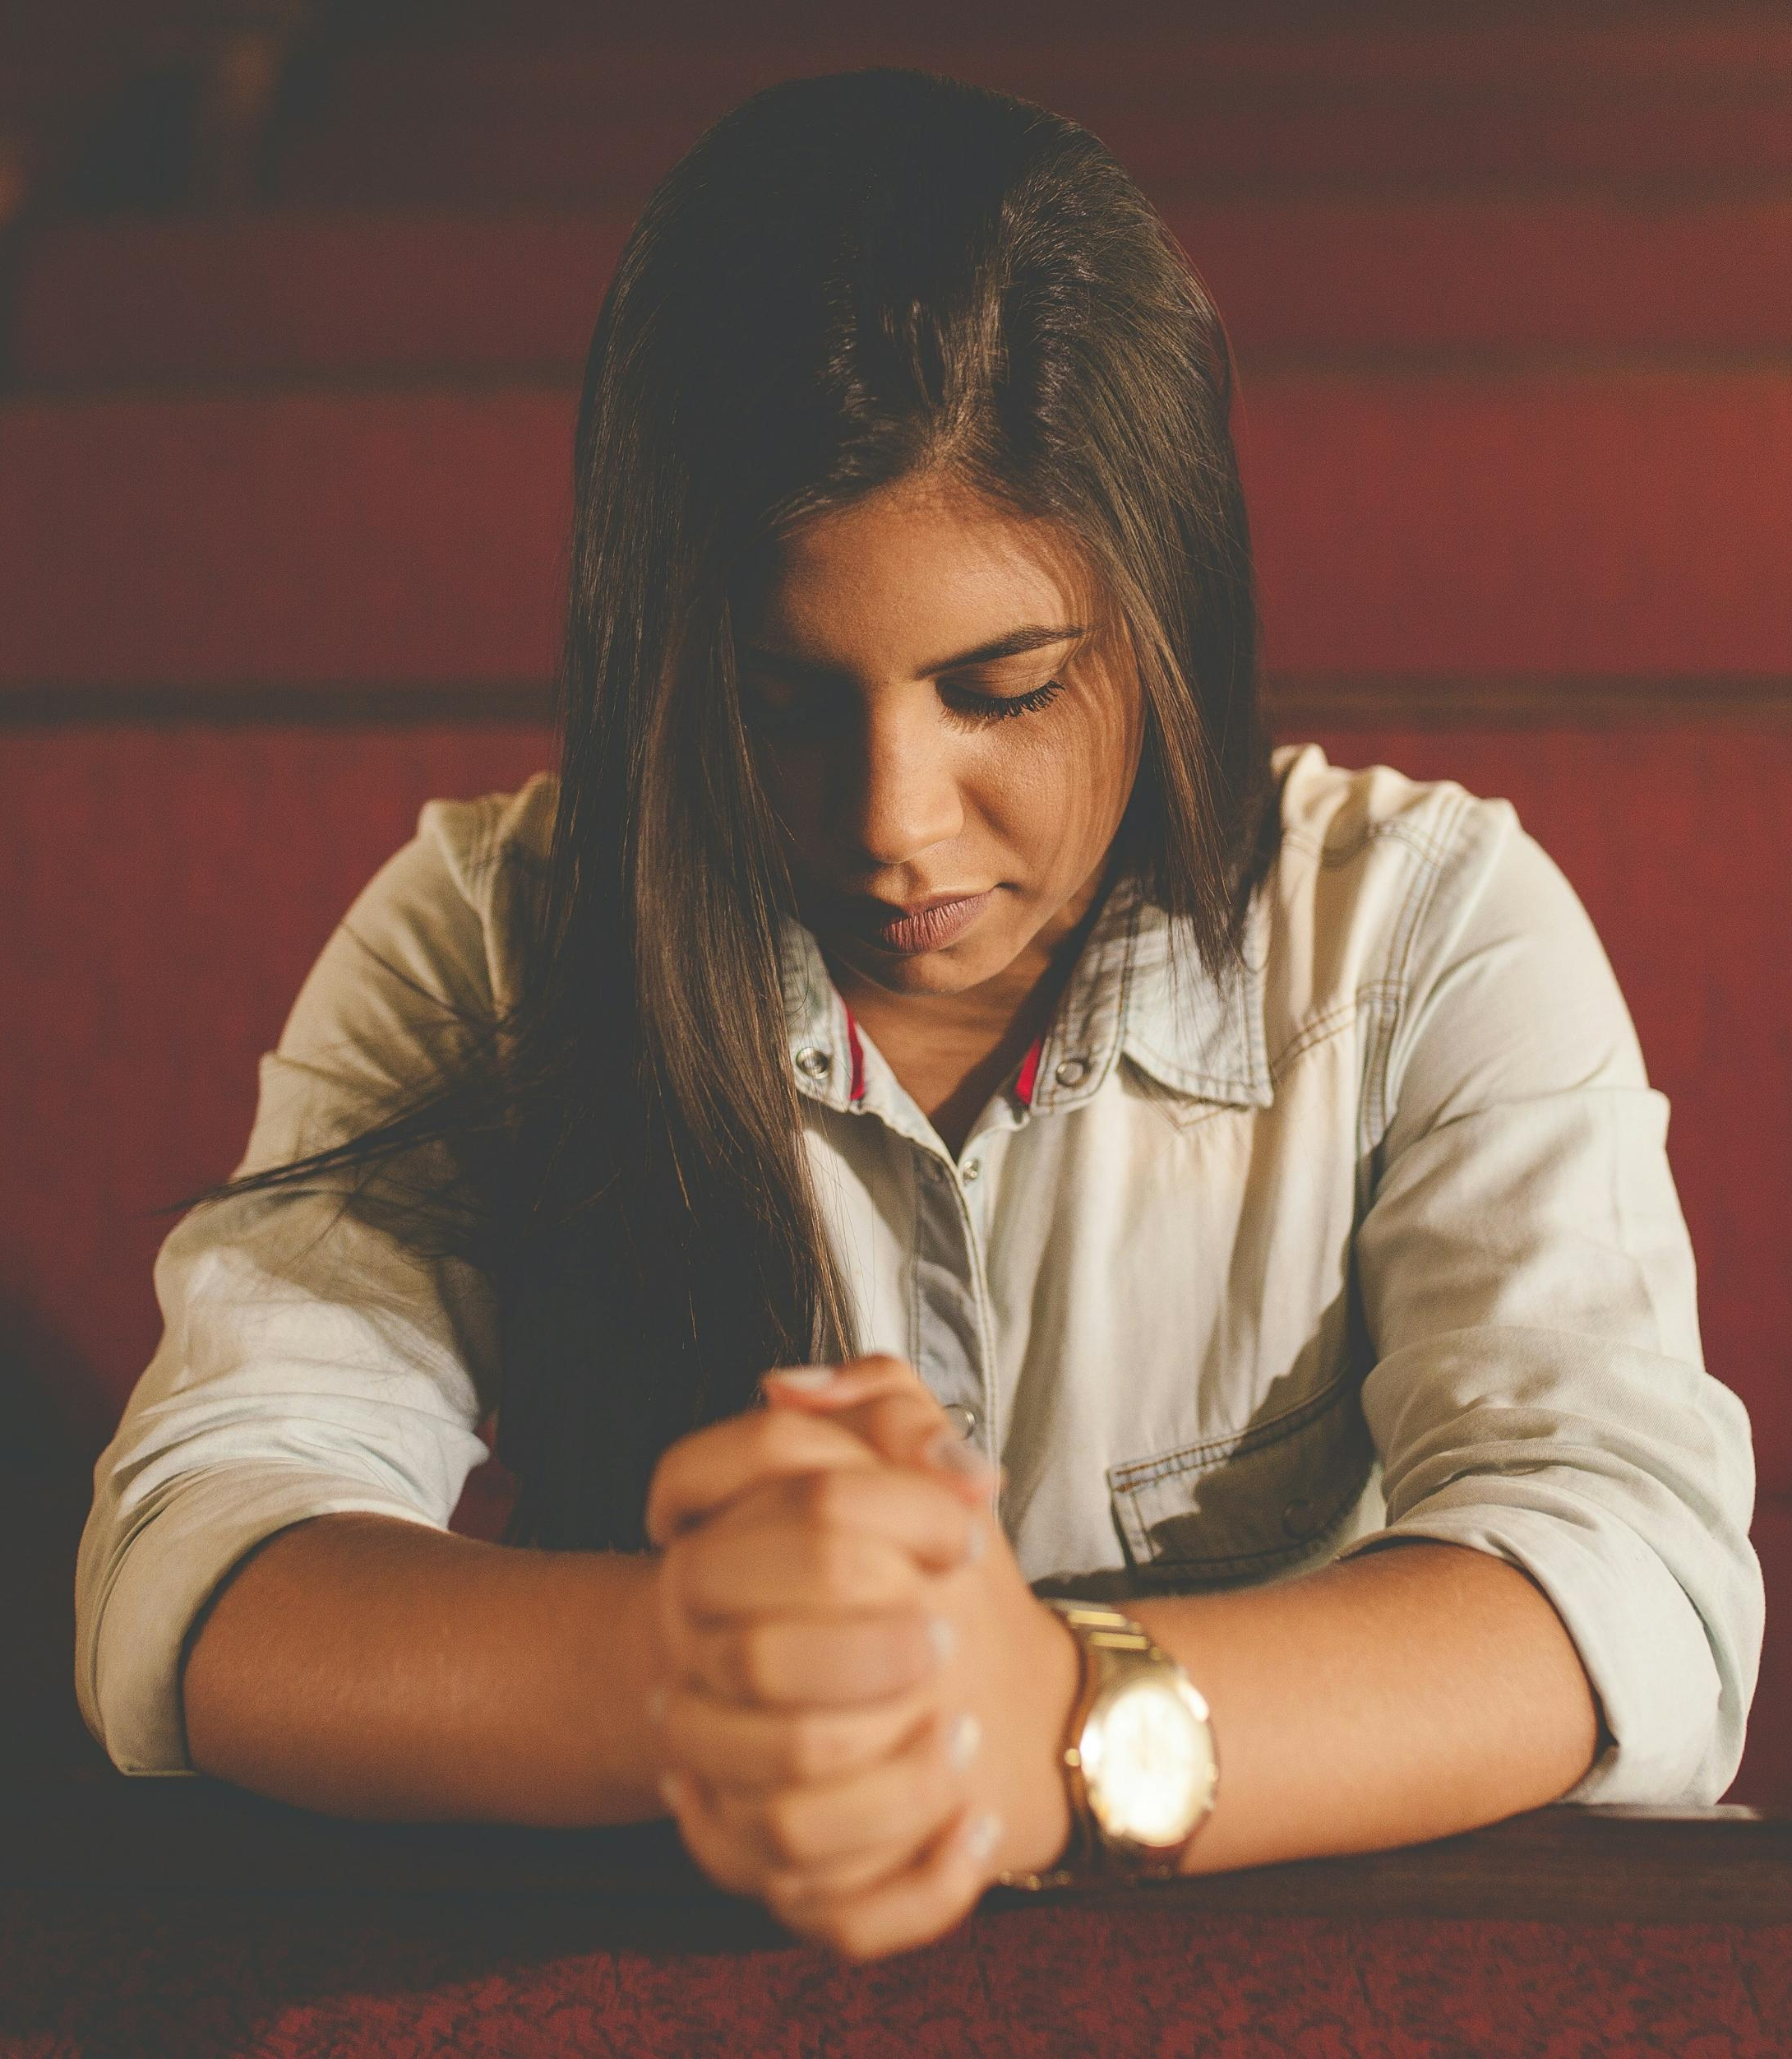
Implikasi Buat Kita:
Percayalah sungguh akan kebangkitan Tuhan Yesus.
Percaya akan firmanNya.
Jadilah pemberita akan kebangkitan Kristus dan jangkau jiwa-jiwa bagi Kerajaan Sorga.

Slide 13
Tuhan Yesus Memberkati
FiladelfiaDiaconia.cz
SuaraInjil.com

